Slide 1
МАДОУ «Детский сад №112»
Фотоотчёт
Участие детей и родителей первой младшей группы № 8 в акциях посвящённых 75-летию Победы Великой Отечественной войне,
в режиме самоизоляции .
Подготовили воспитатели: Писарева И.Г.
Клокова Е.К.
г. Саранск 2020

Slide 3
Акция
«Сад памяти»

Slide 4
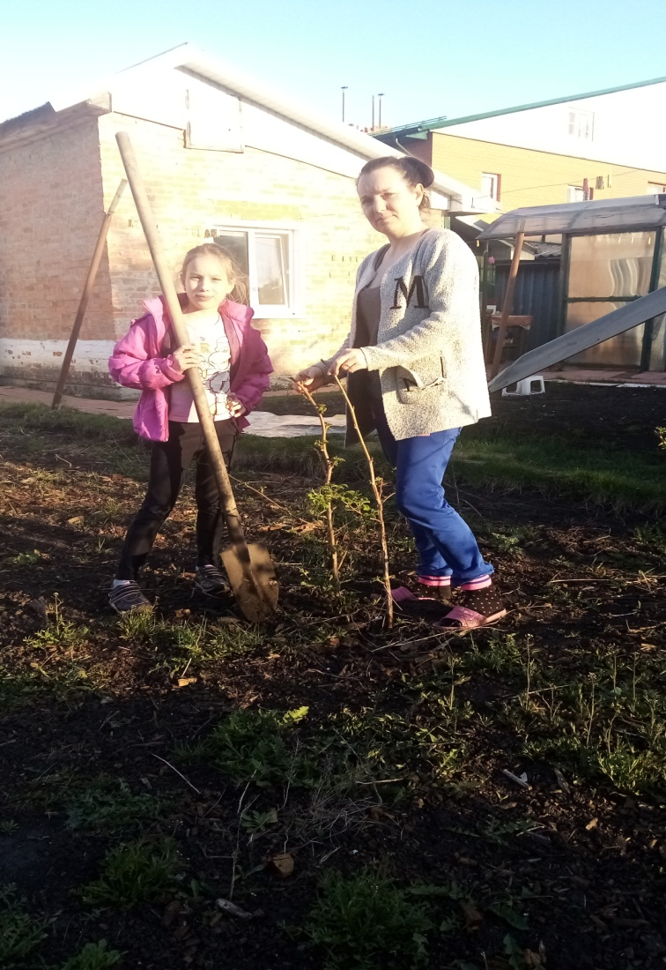
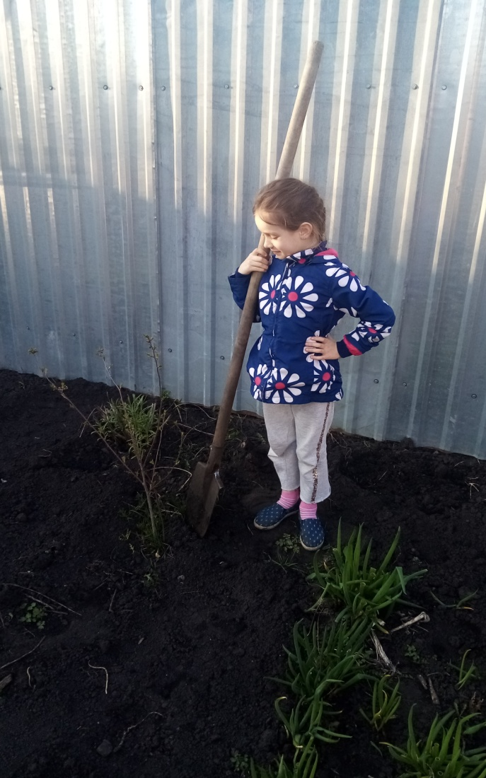
Дерево в память о Клименко Иване Антоновиче
Клокова Екатерина Константиновна

Slide 5
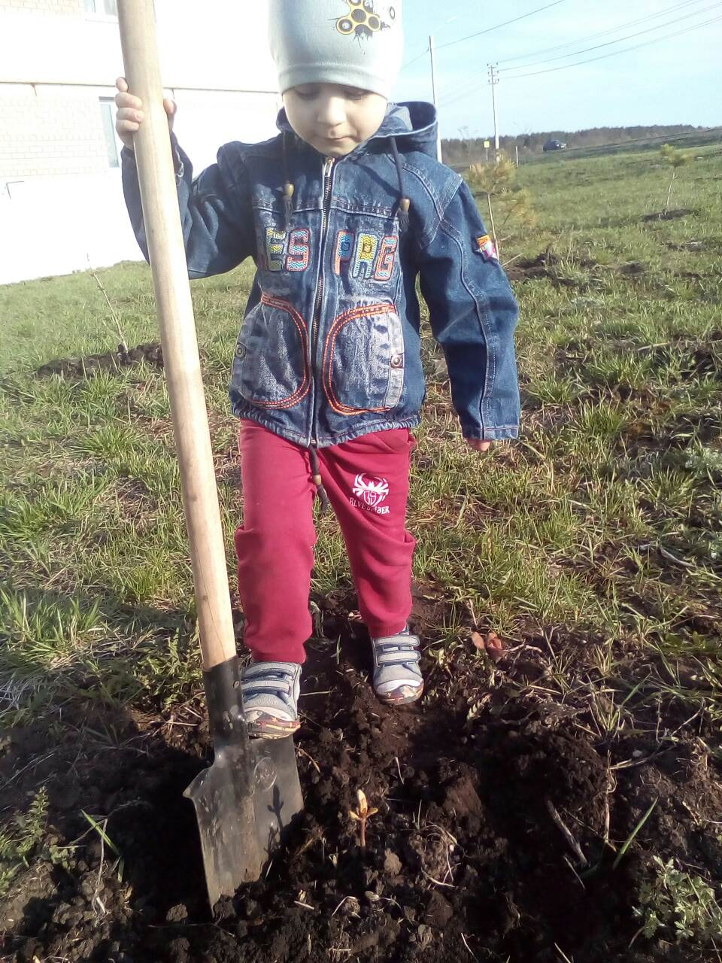
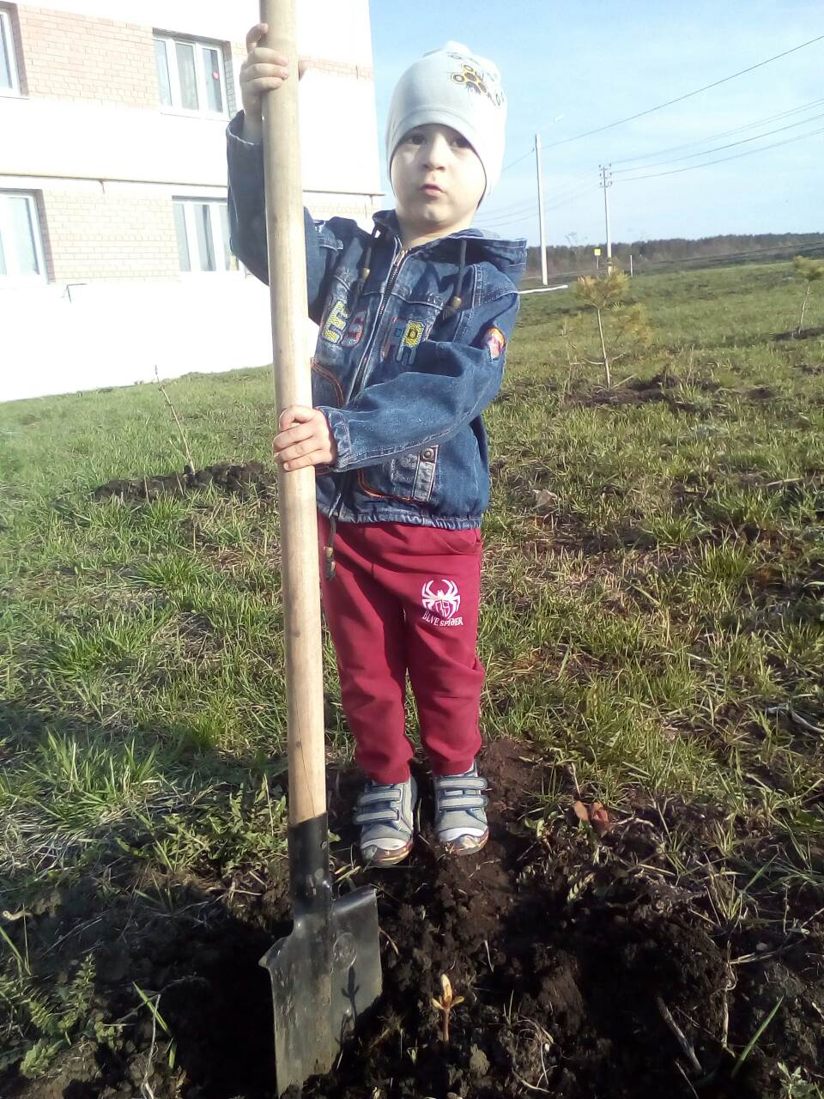
Деревья в память о Зайцеве Степане Сергеевиче, Межённове Леониде Ивановиче, Кувшинове Максиме Ивановиче. Всего семья Амашаевых высадила 12 каштанов в память о участниках ВОВ.
Амашаев Рустам

Slide 6
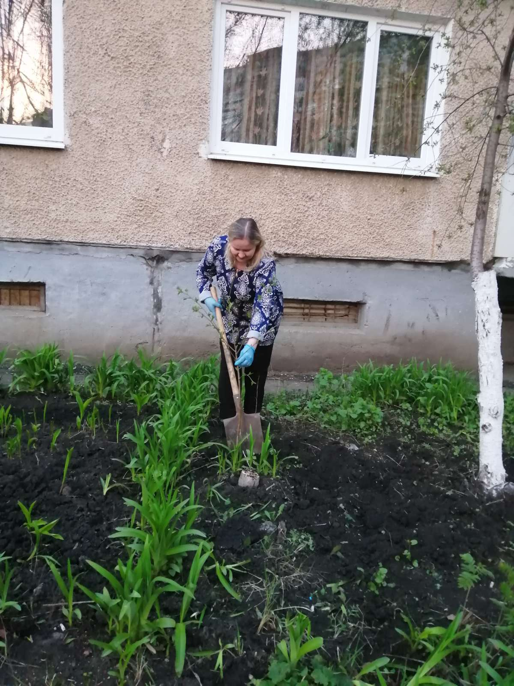
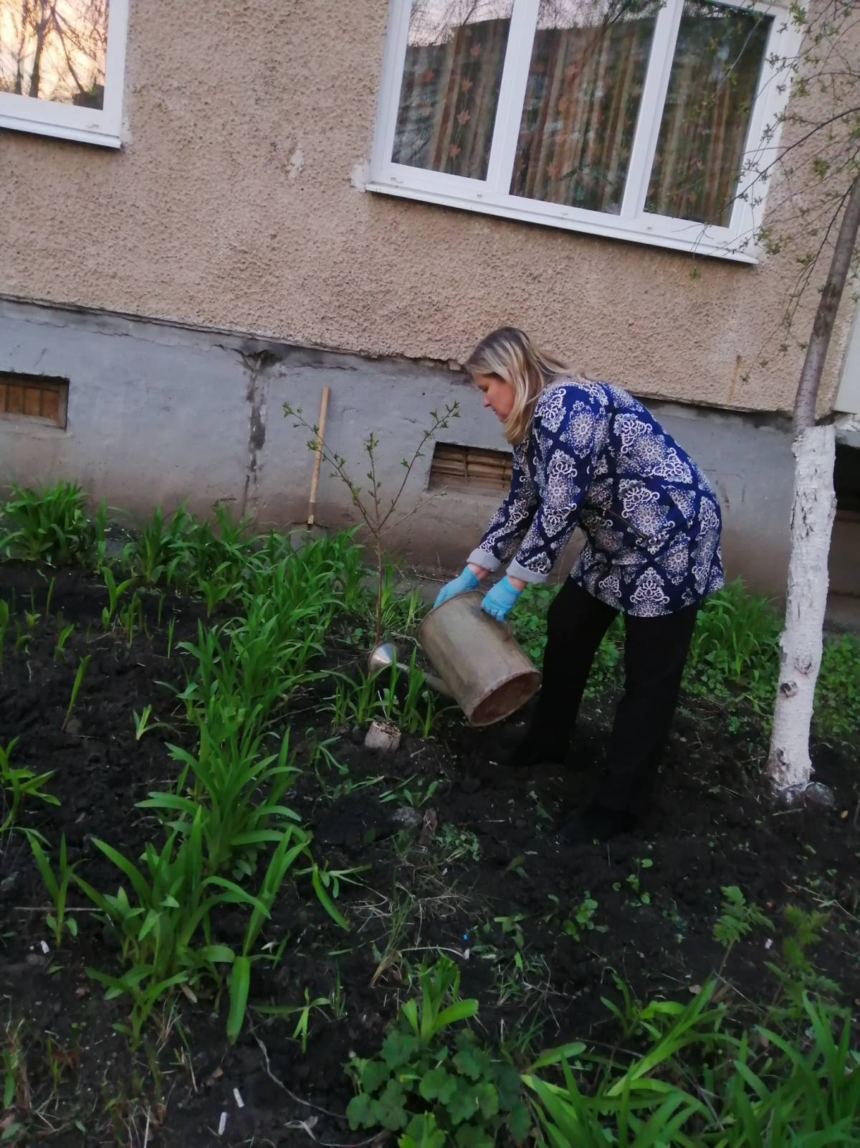
Писарева Ирина Георгиевна
Дерево в память о Алмакаеве Поликарпе Ивановиче

Slide 7
Участие детей и родителей в акции «Окно Победы»

Slide 8
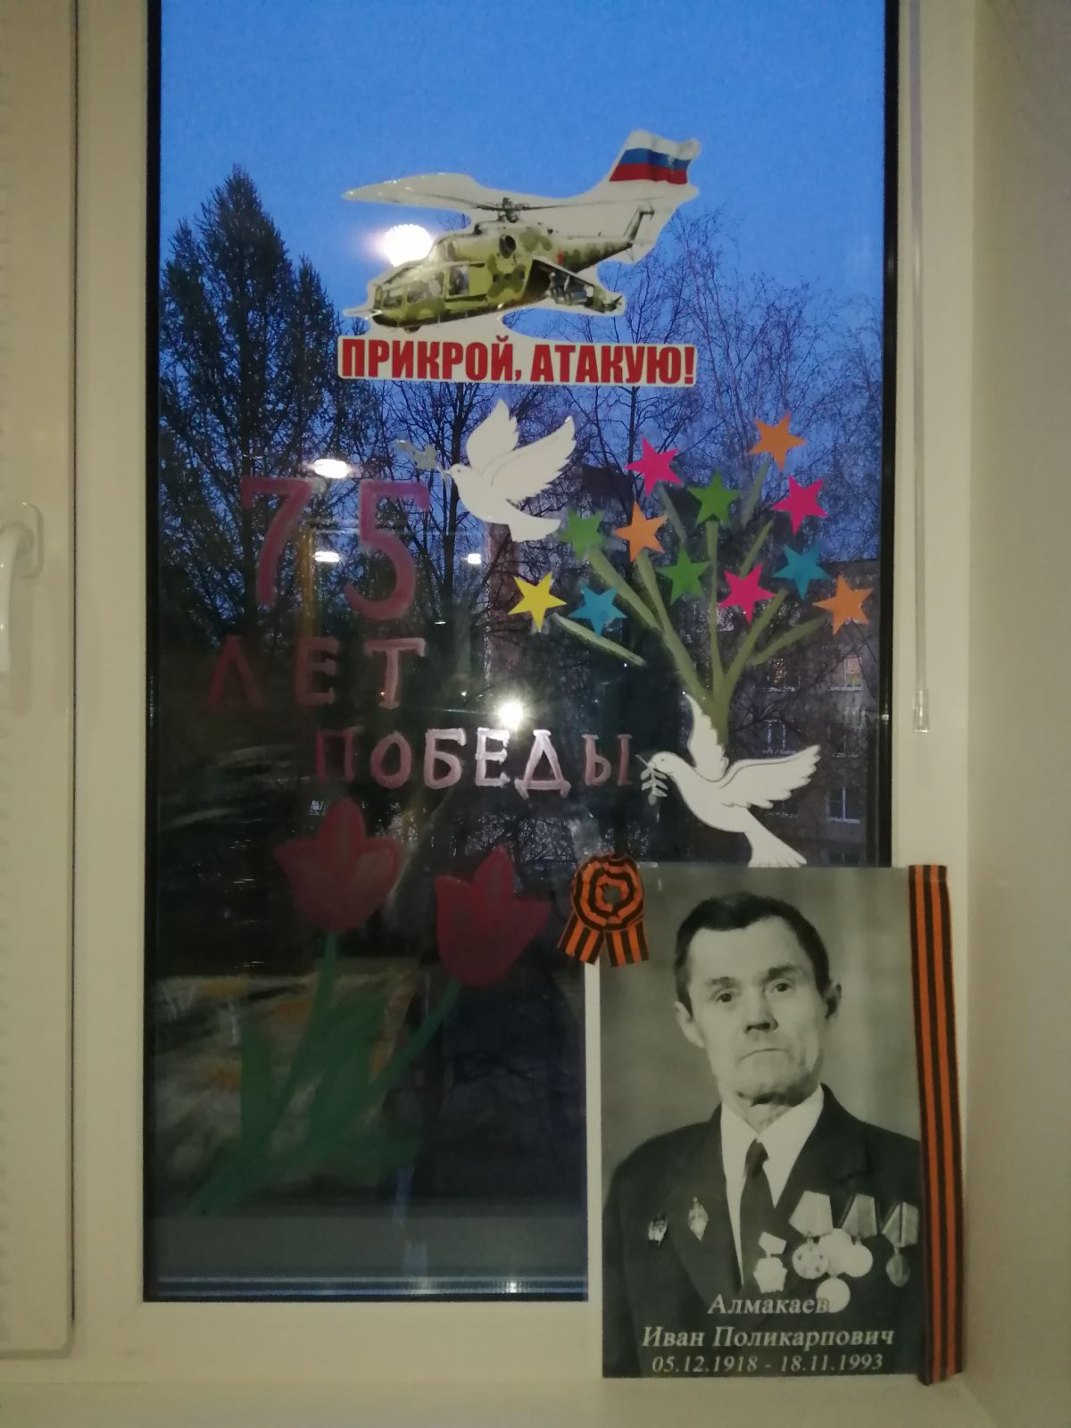
Писарева Ирина Георгиевна

Slide 9
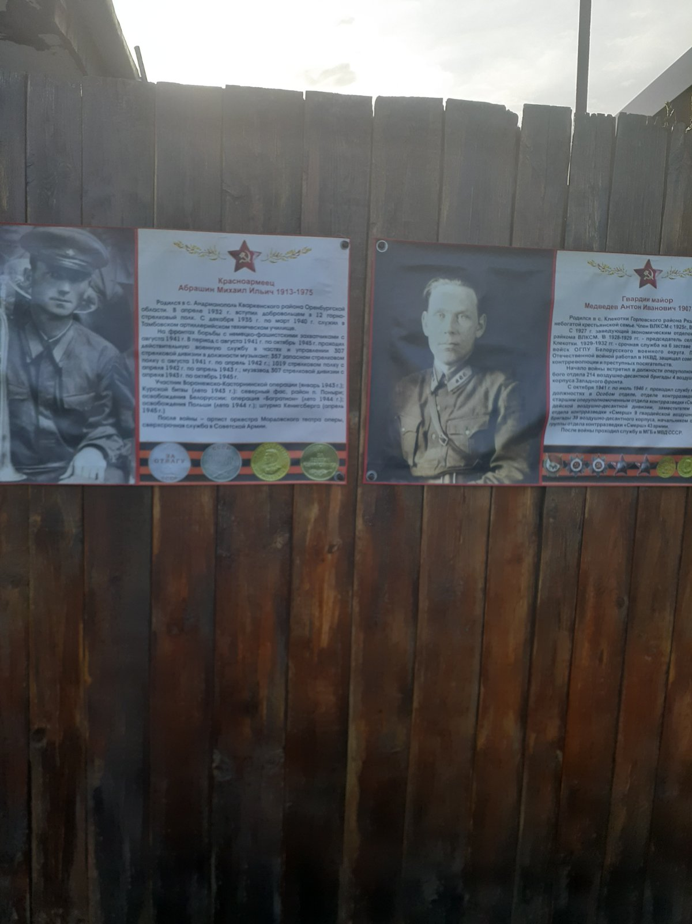
Денисова Есения

Slide 10
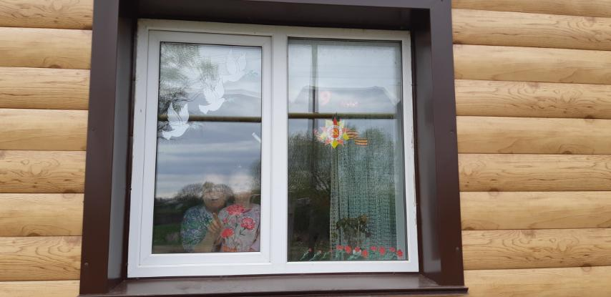
Данилова Арина

Slide 11
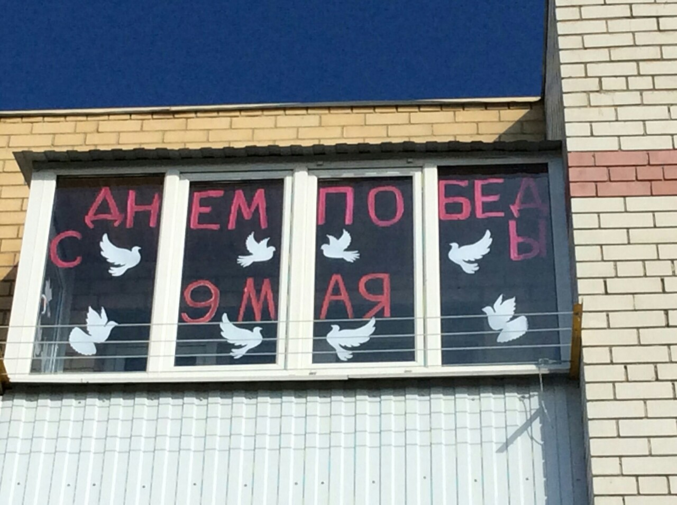
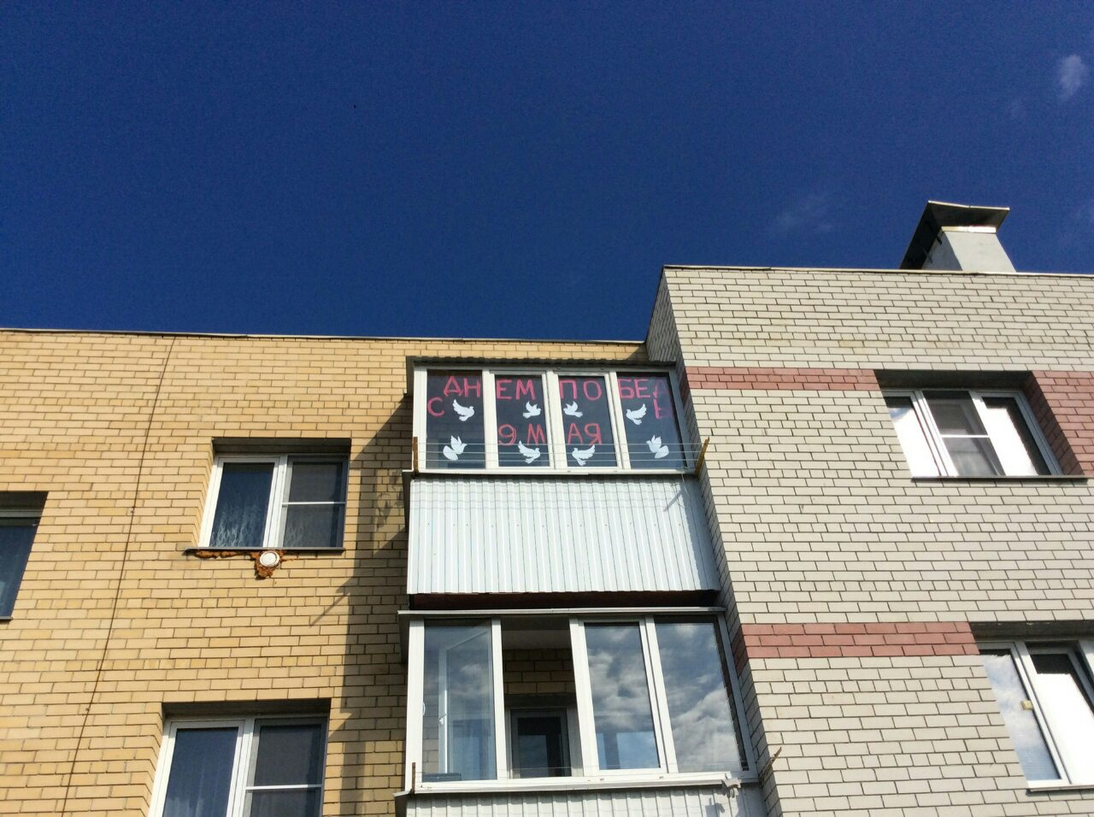
Амашаев Рустам

Slide 12
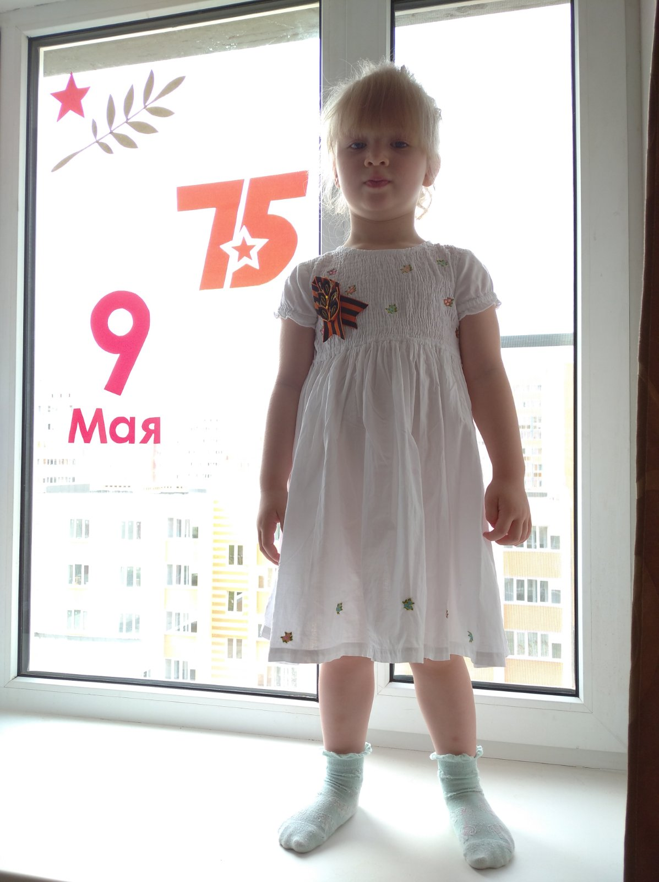
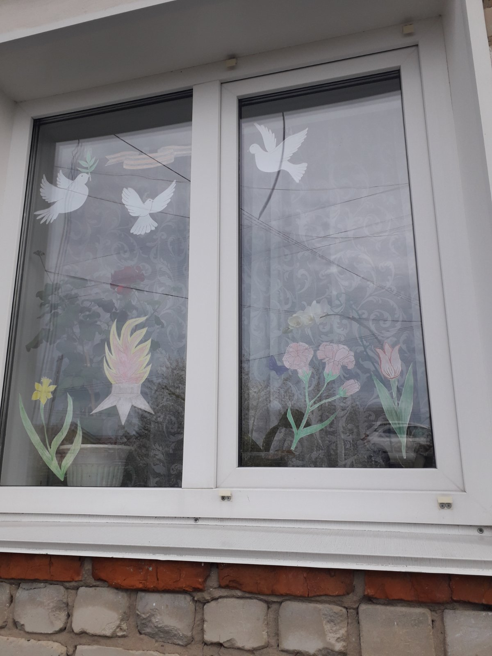
Петрунин Максим
Шинкарчук Аня

Slide 13
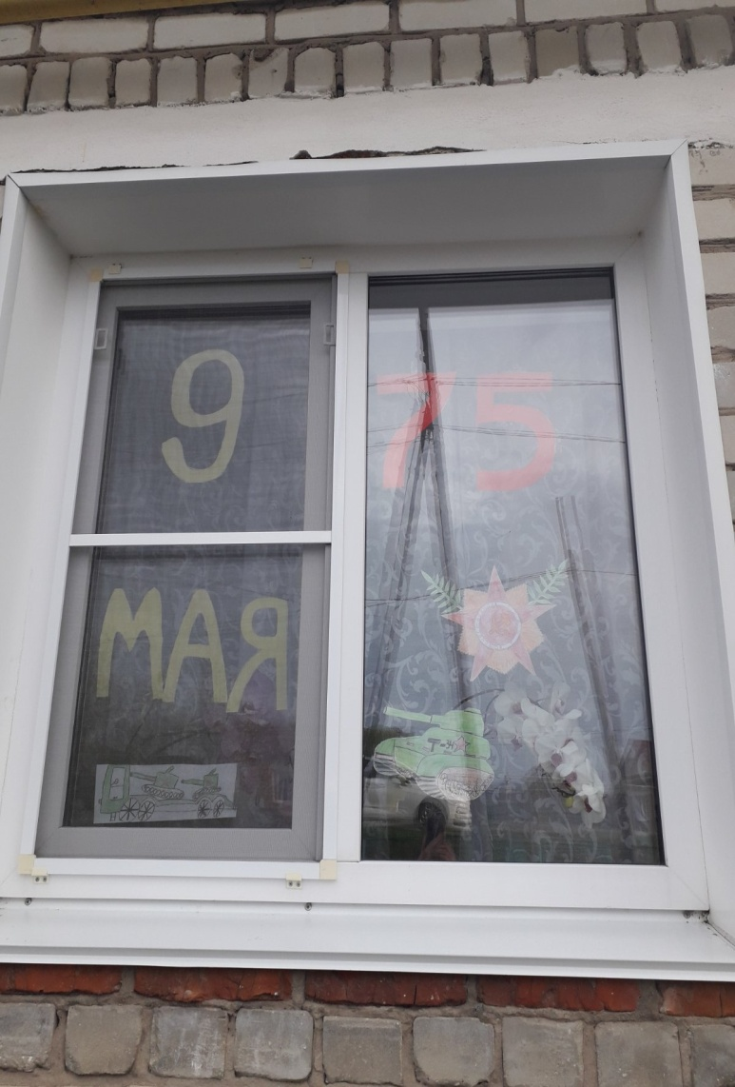
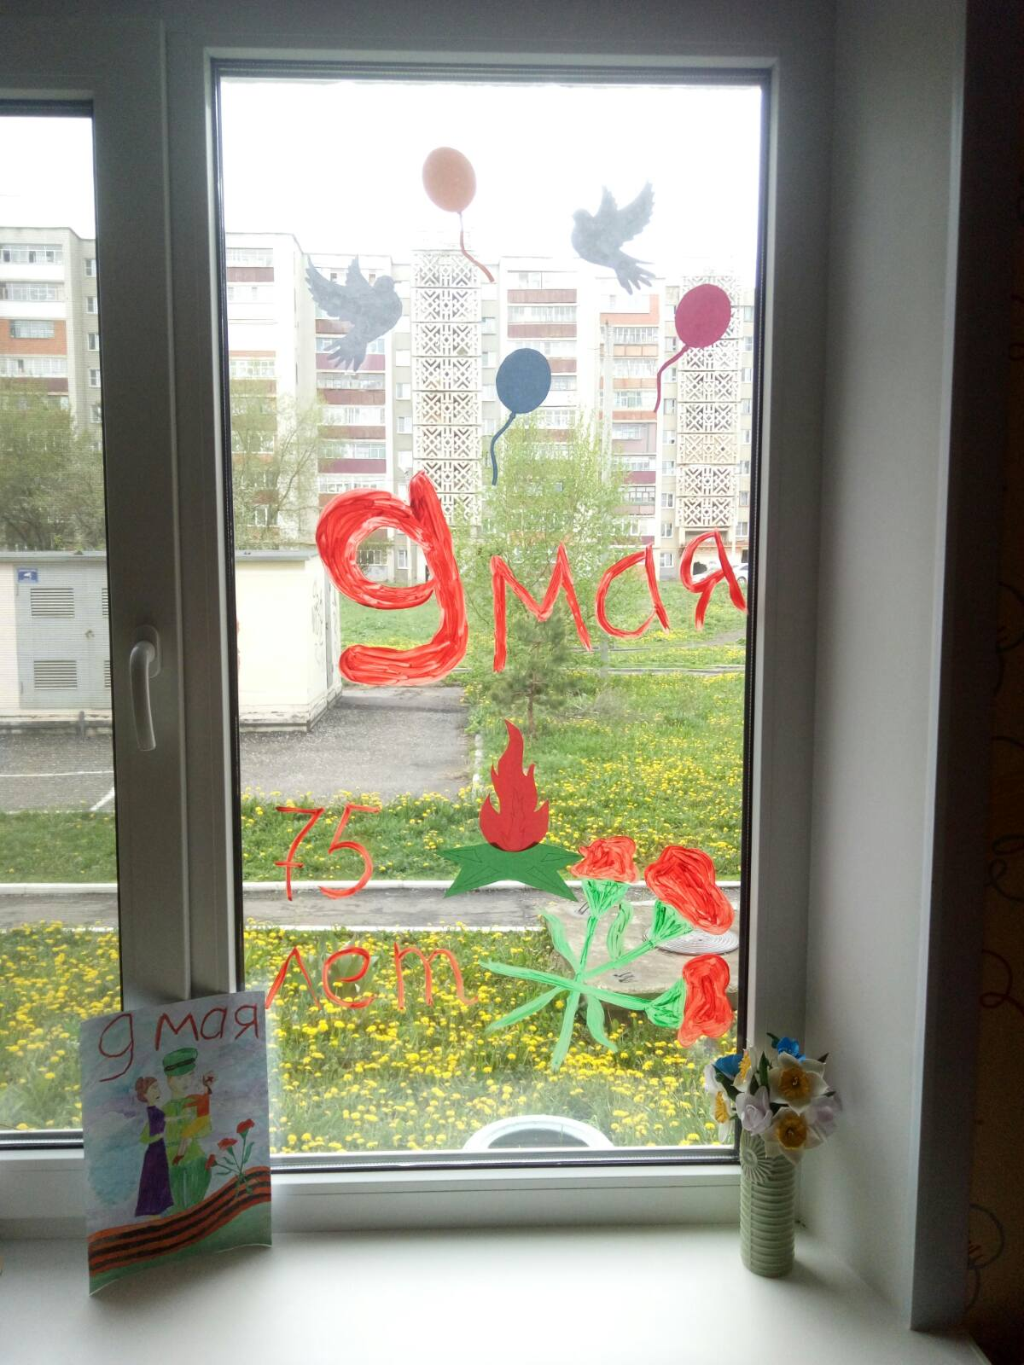
Абрамов Данил
Петрунин Максим

Slide 14
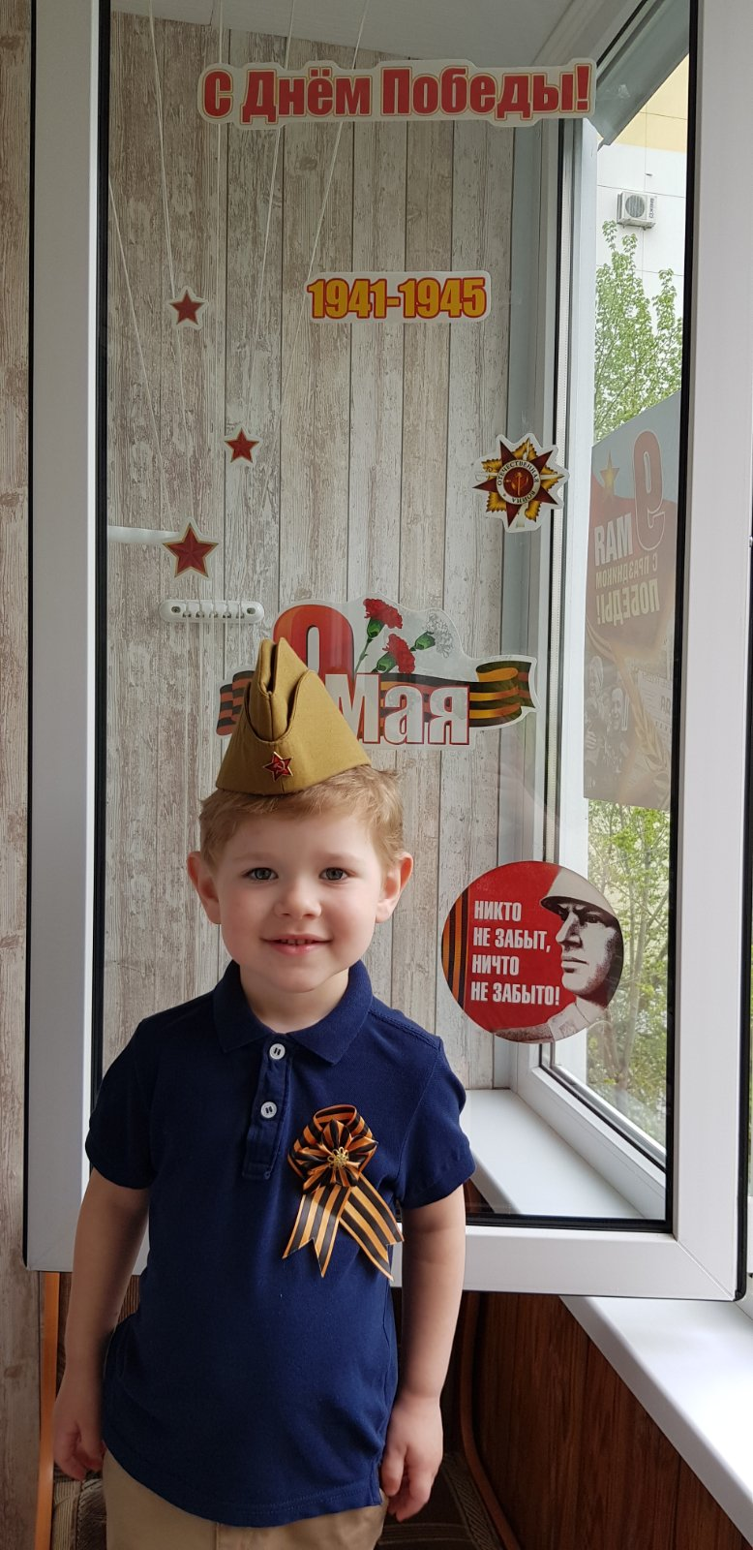
Симдянкин Кирилл

Slide 15
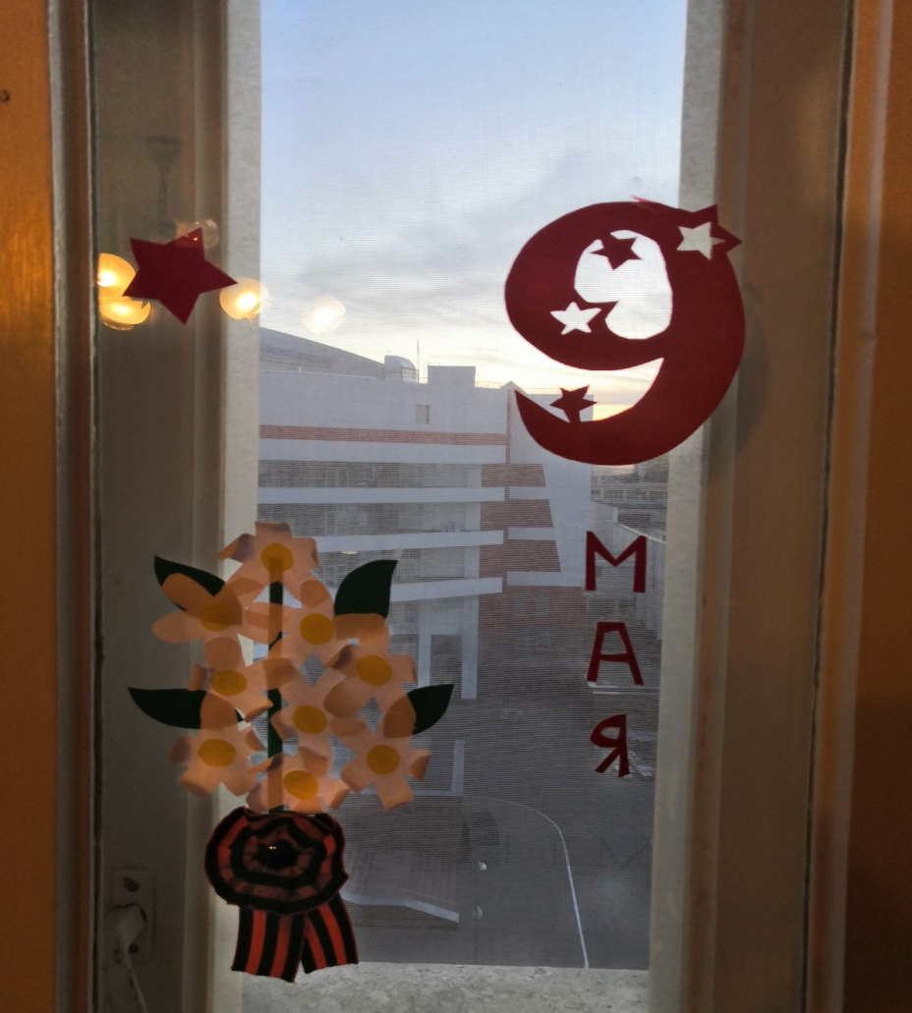
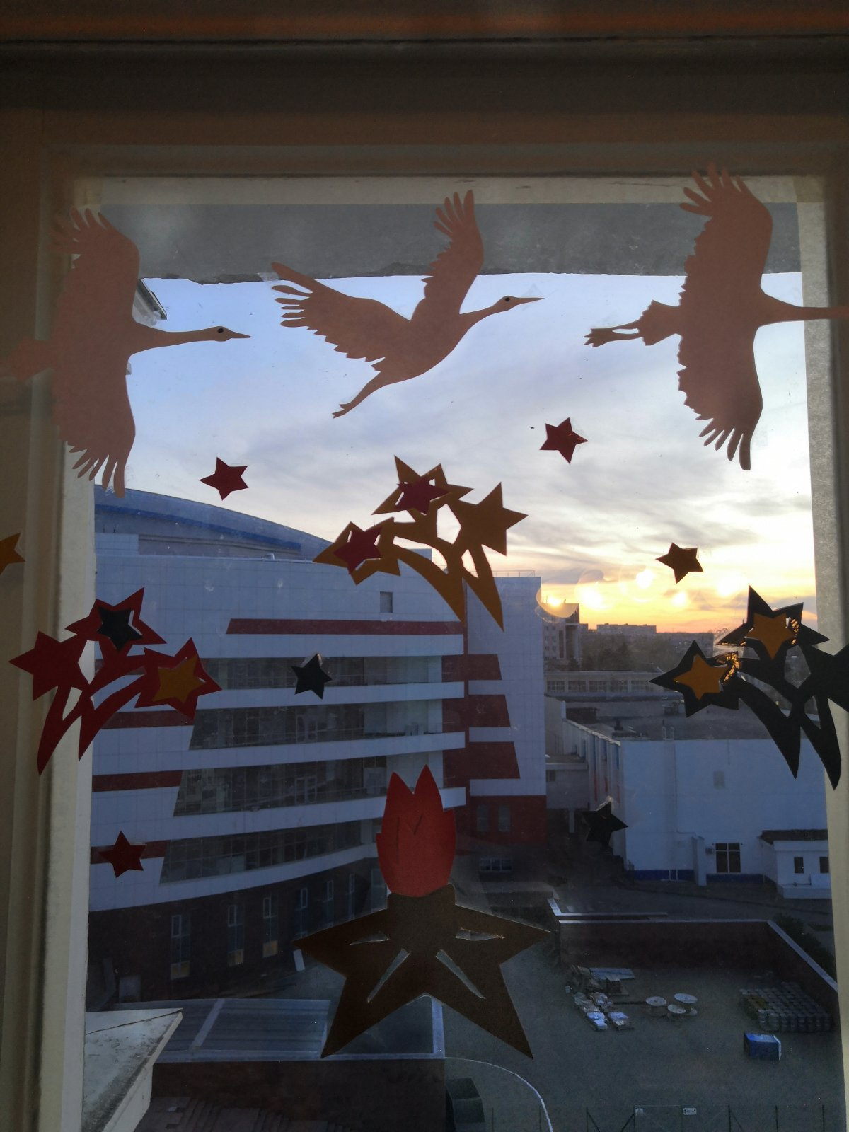
Курганская Татьяна Владимировна

Slide 16
Художественное творчество детей «Мы помним….», посвящённое 75-летию Победы Великой Отечественной войне

Slide 17
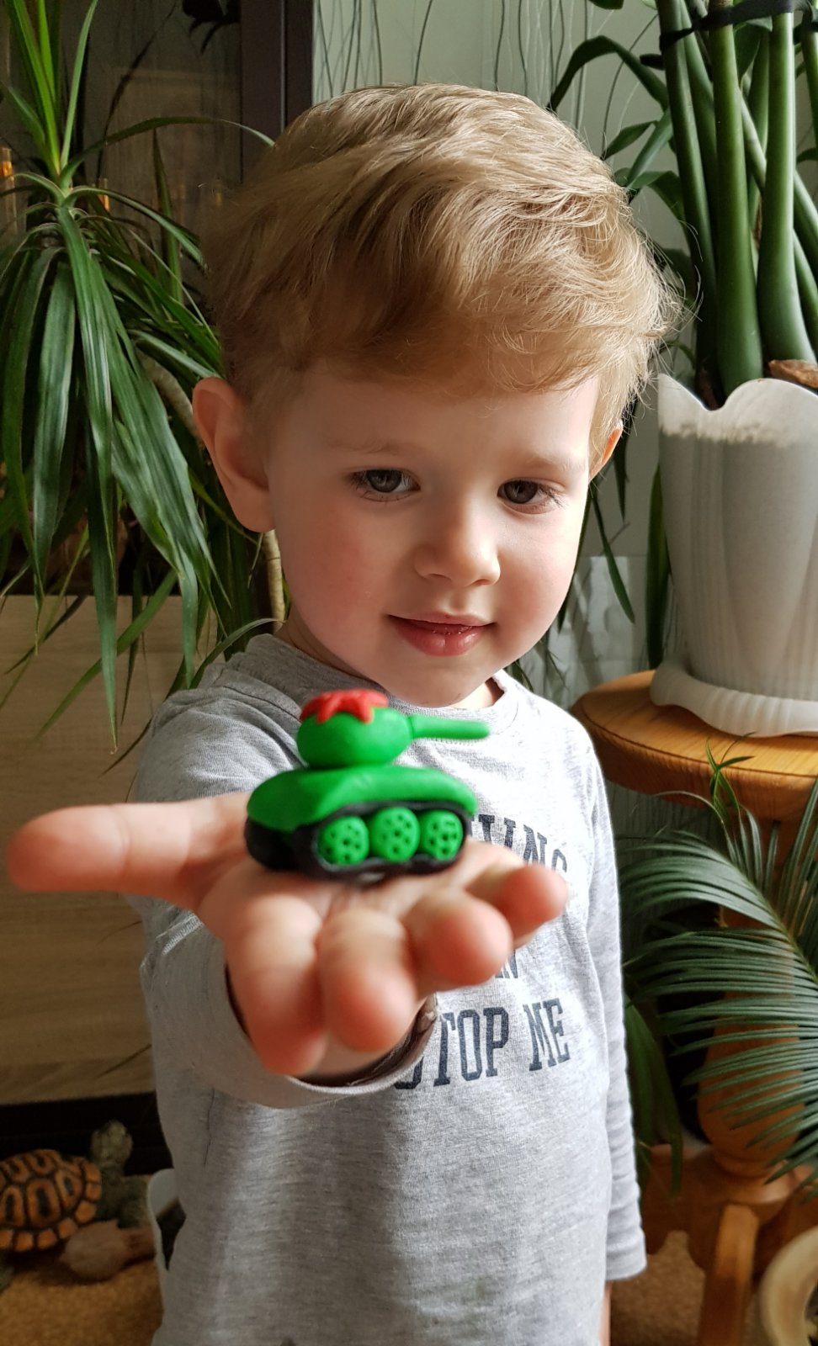
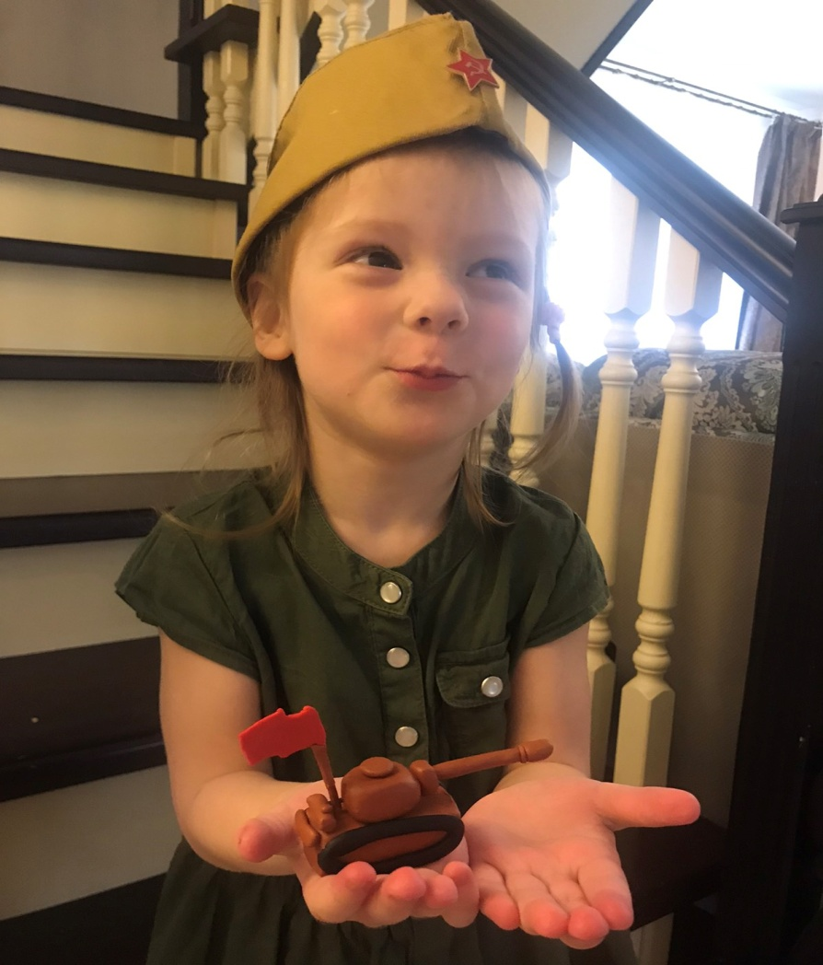
Жочкина Варя
Симдянкин Кирилл

Slide 18
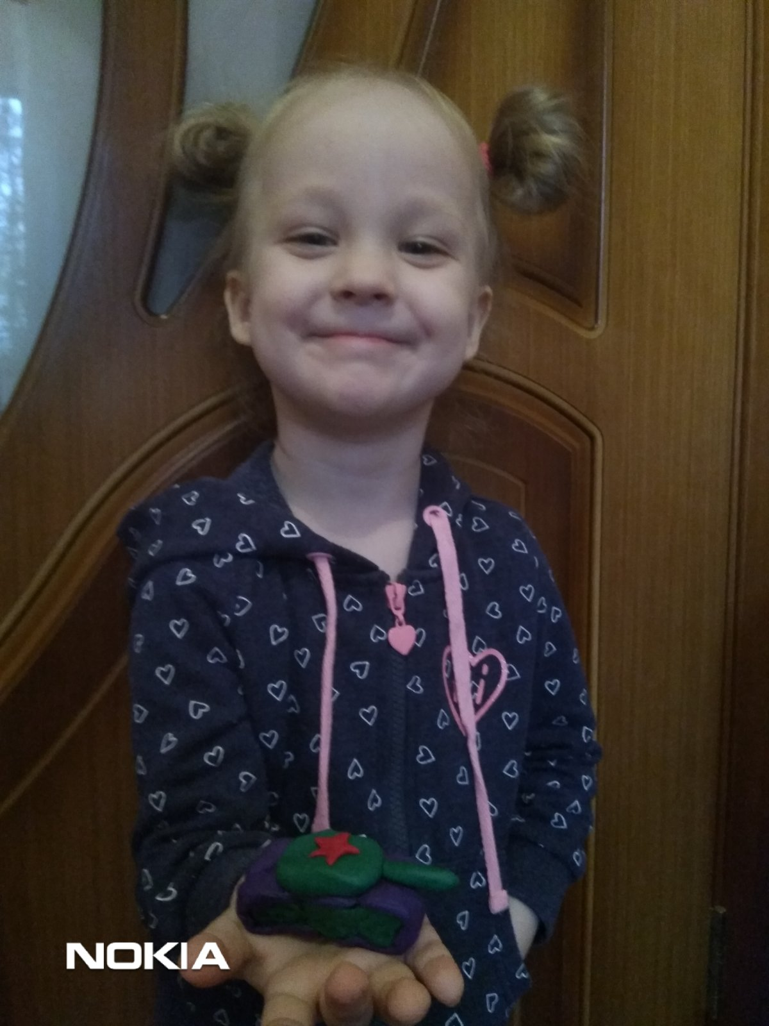
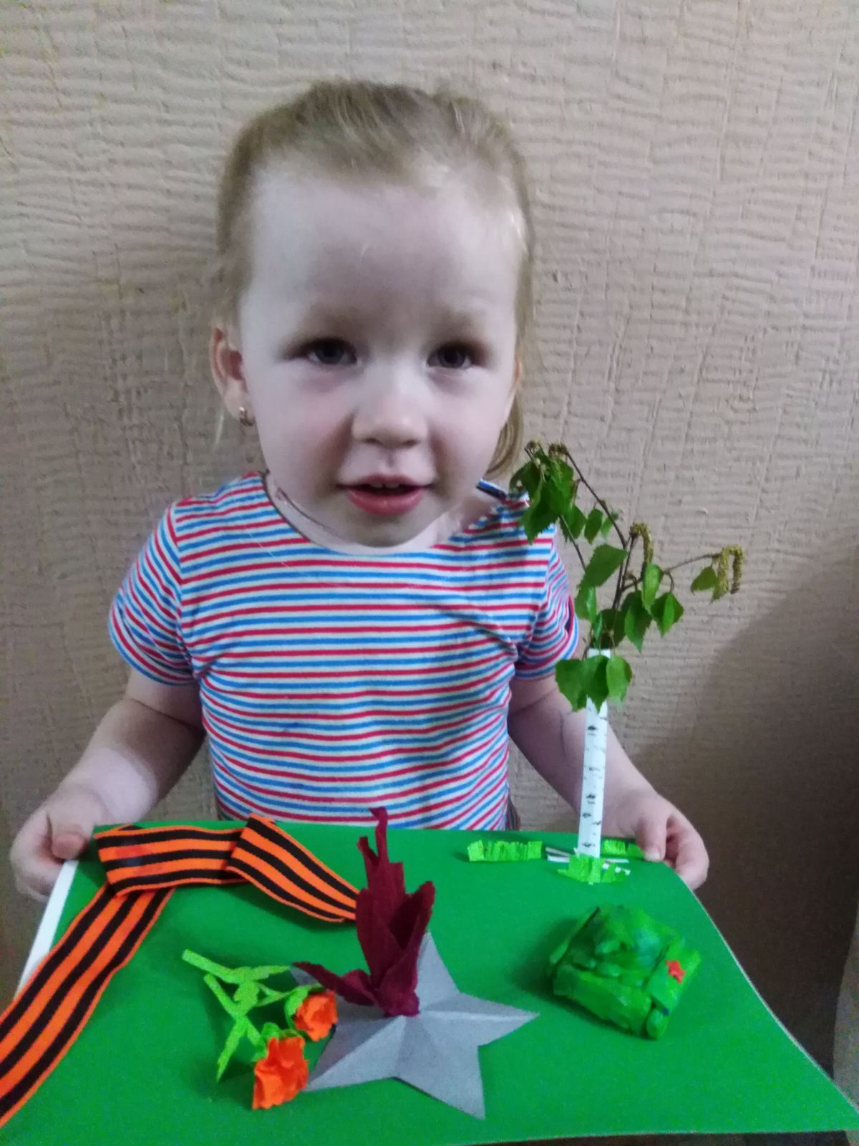
Пузанкова Ева
Гулимова Арина

Slide 19
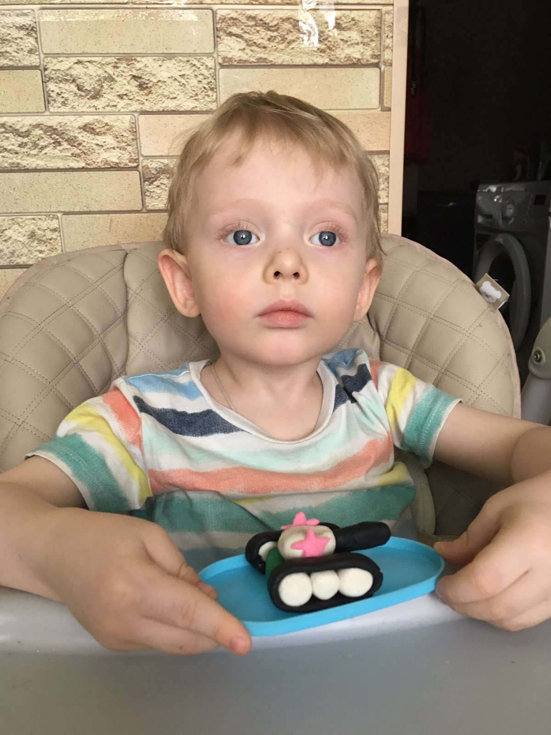
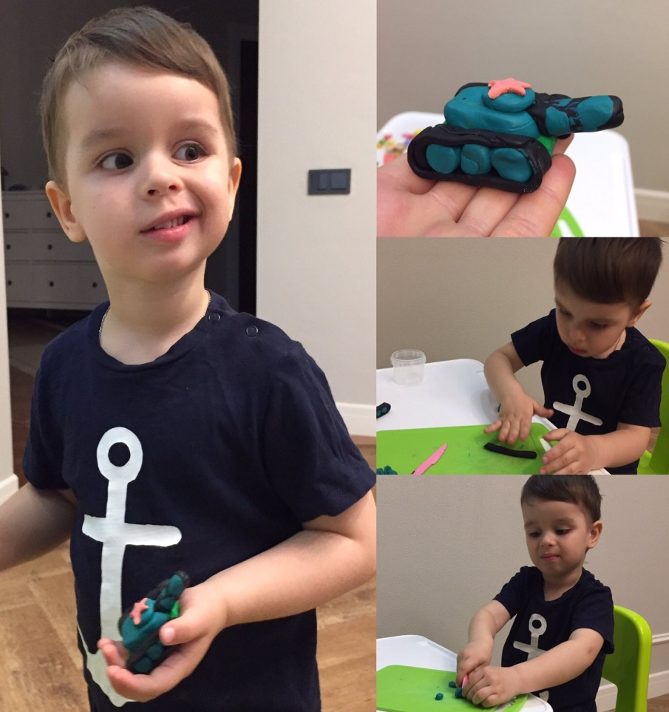
Солонин Паша
Толкачев Артем

Slide 20
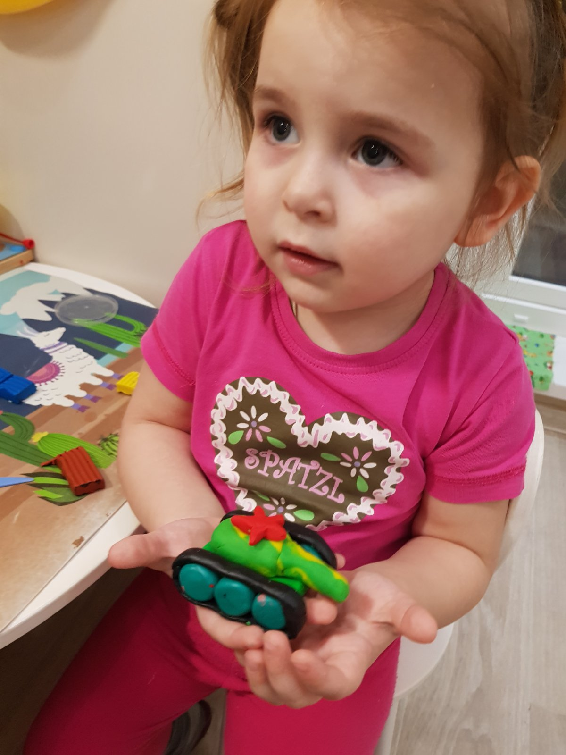
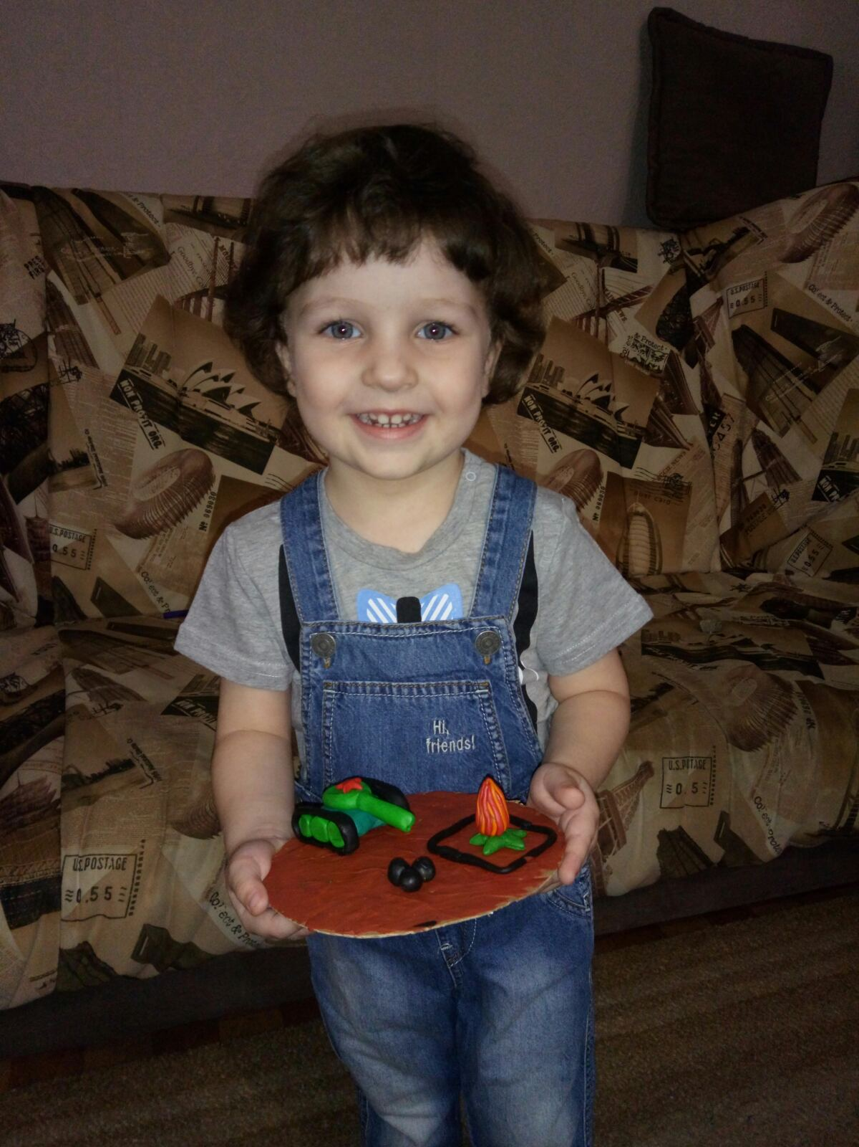
Абрамов Данил
Любаева Мирослава

Slide 21
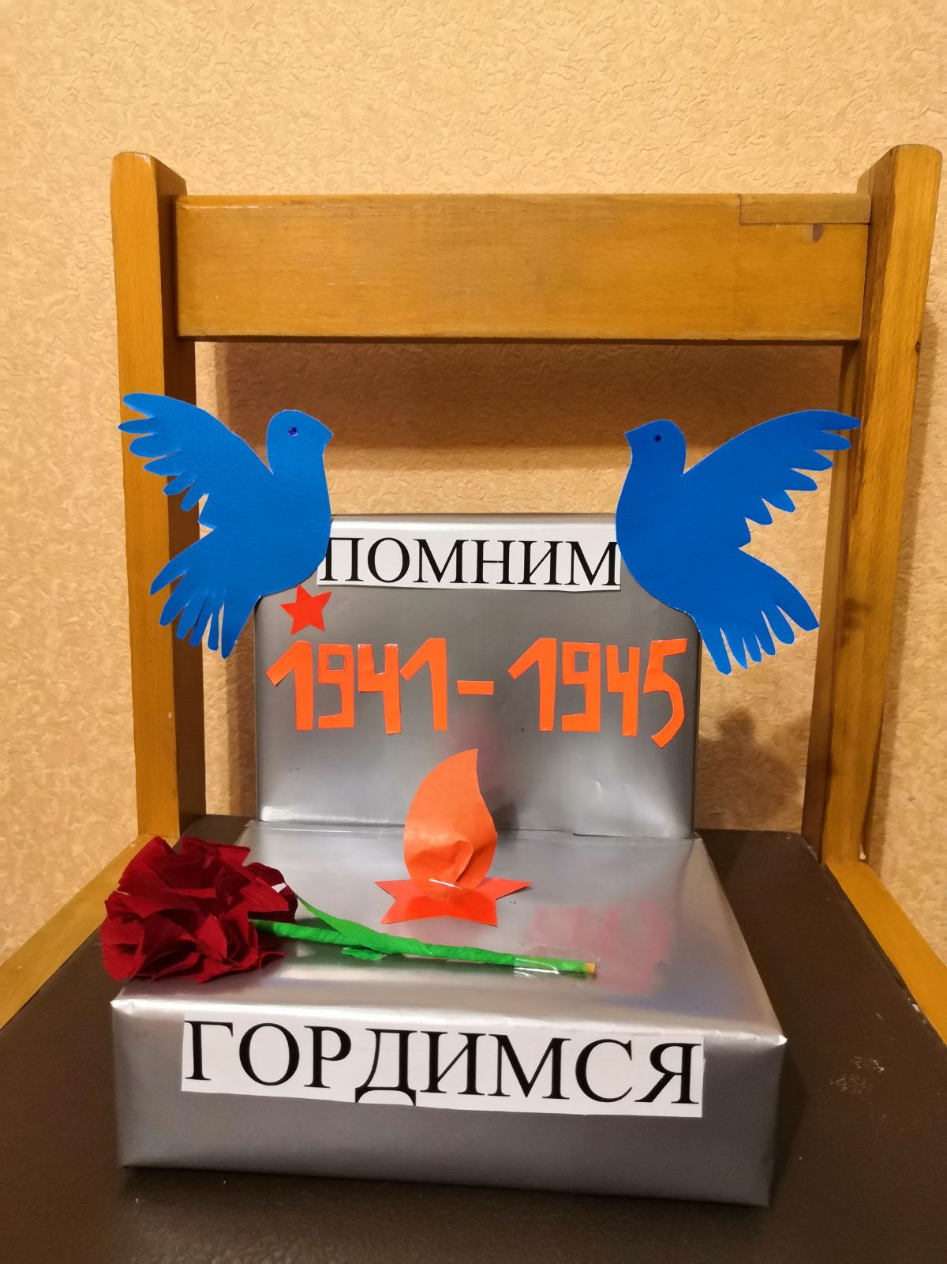
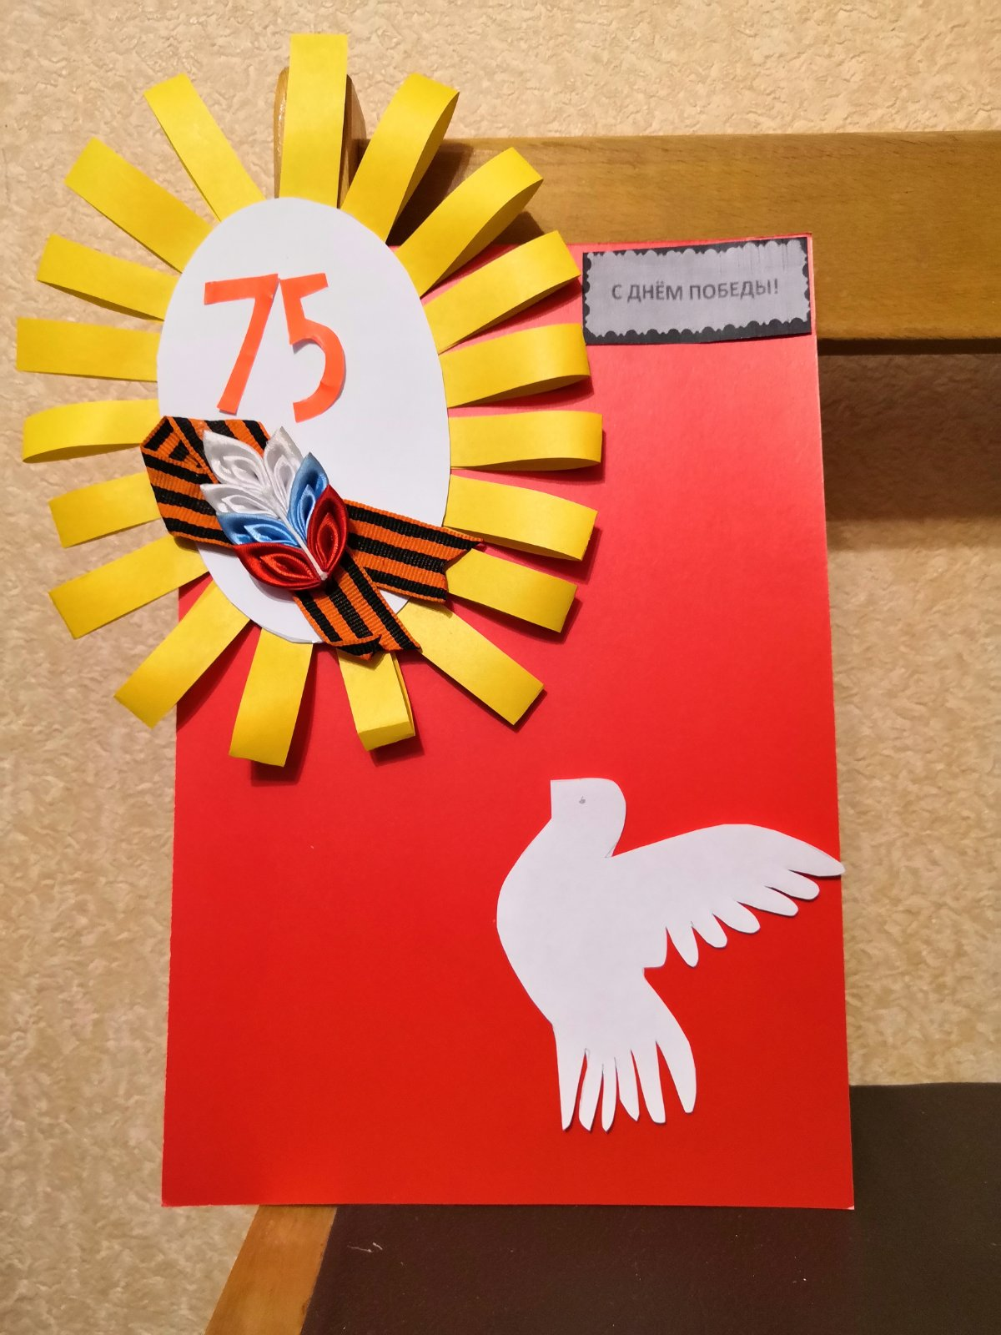
Курганская Татьяна Владимировна

Slide 22
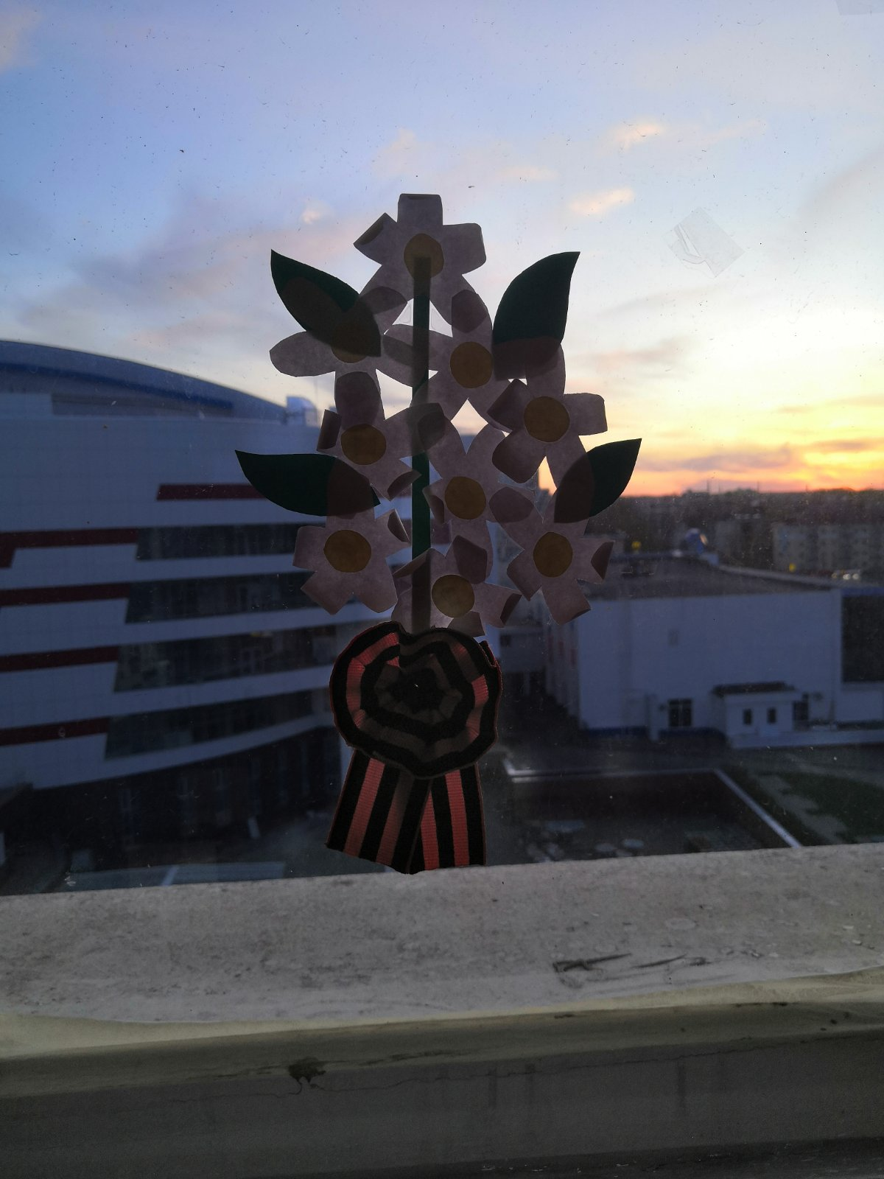
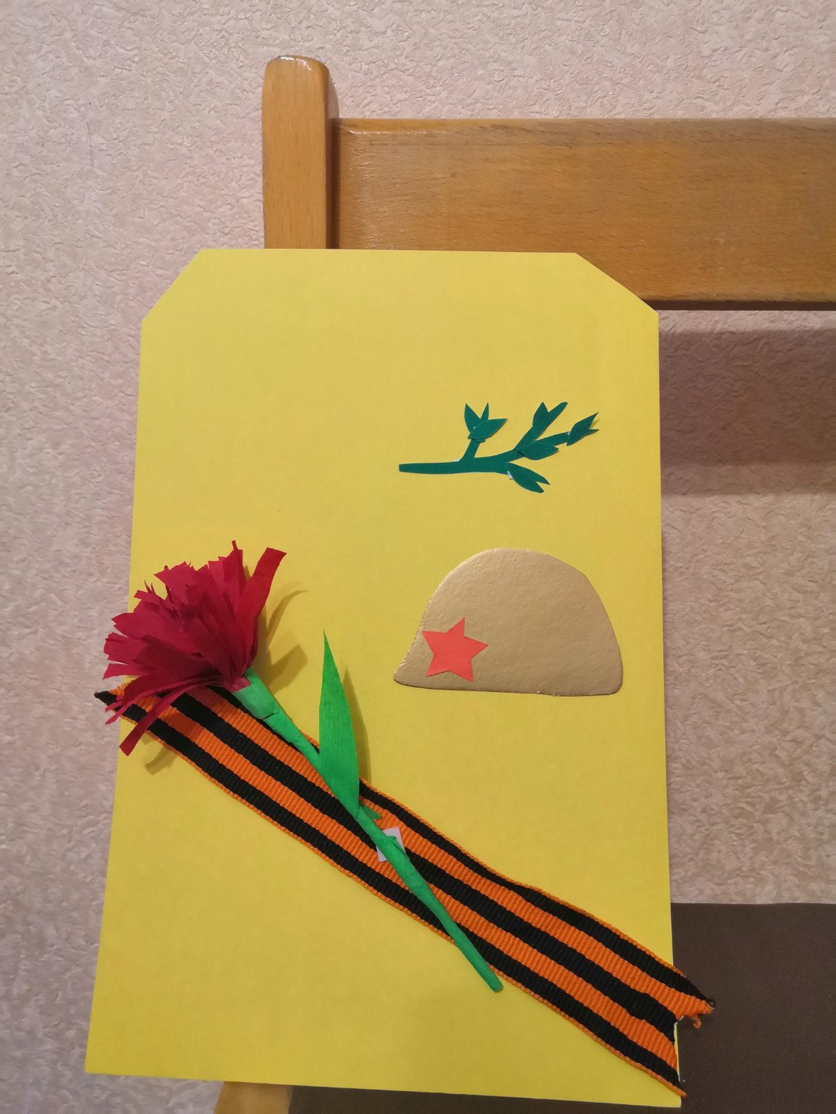
Курганская Татьяна Владимировна

Slide 23
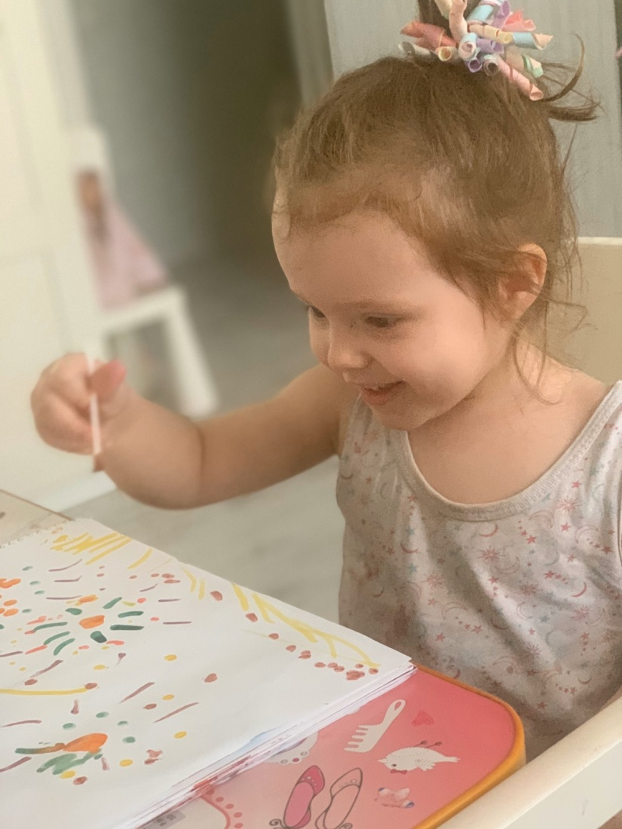
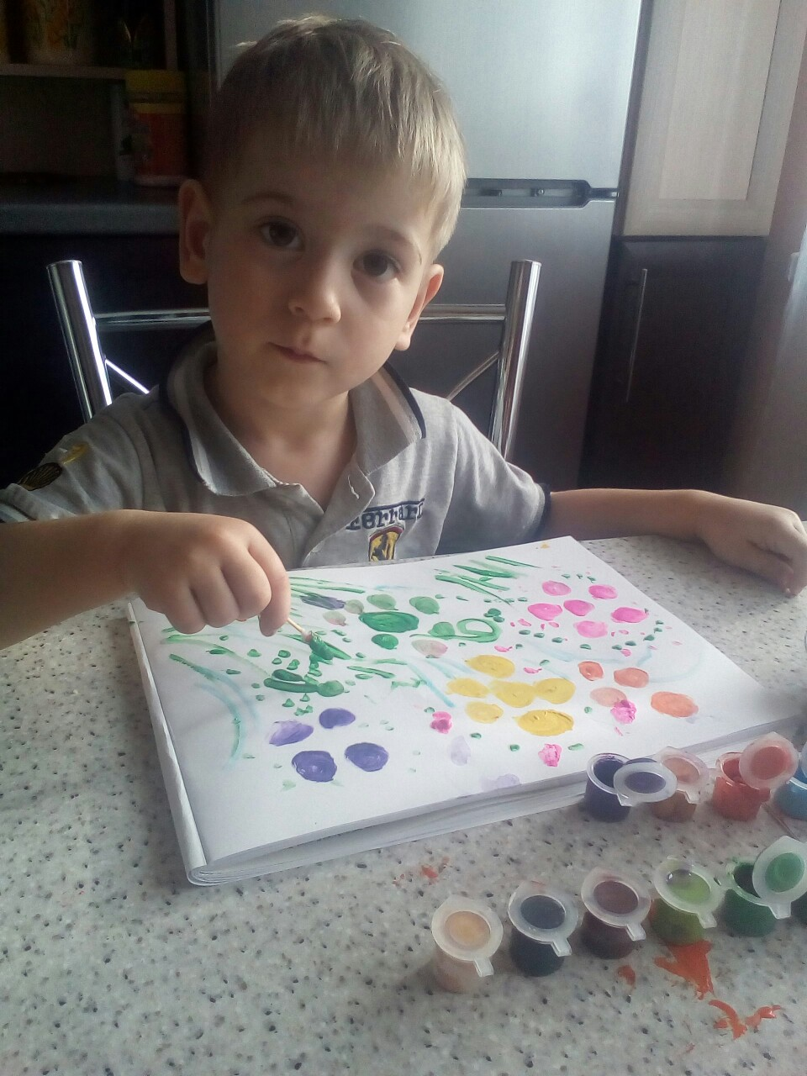
Рисуем салют победы
Амашаев Рустам
Гуляйкина Ева

Slide 24
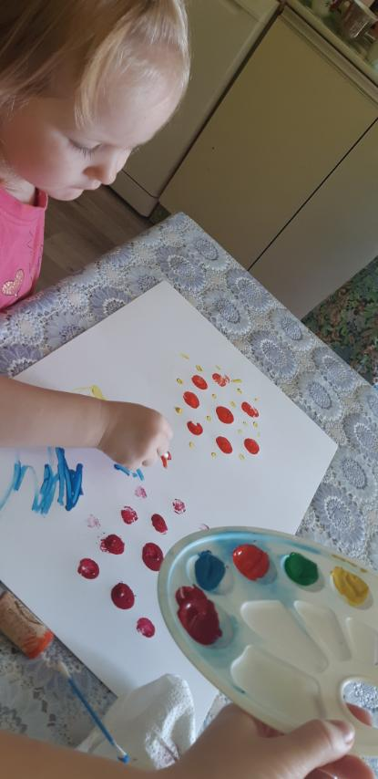
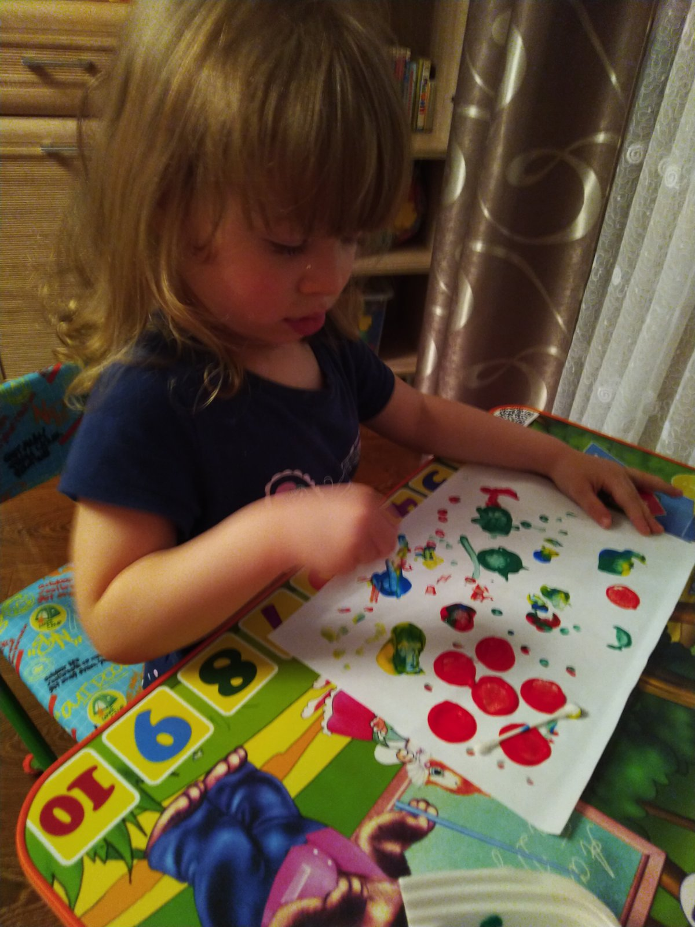
Данилова Арина
Шинкарчук Аня

Slide 25
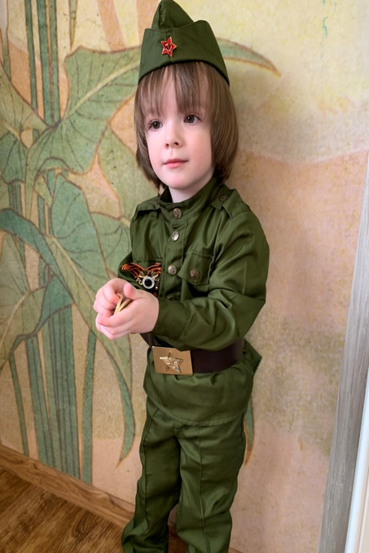
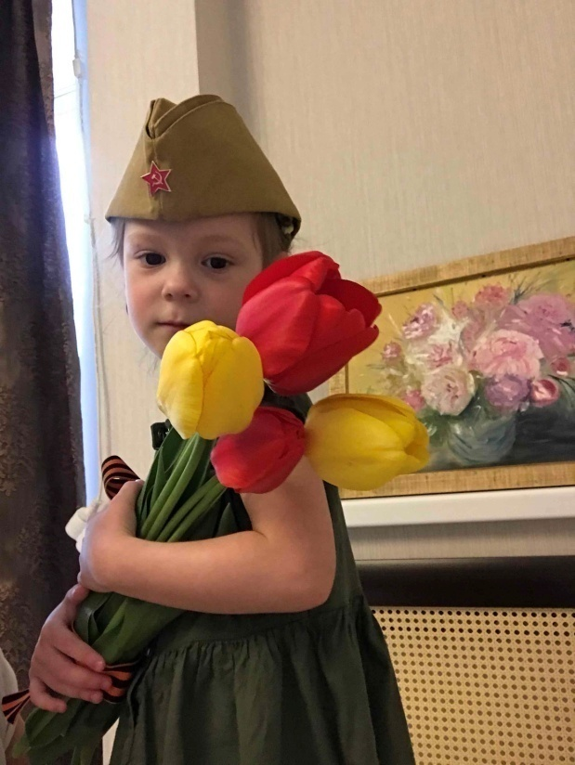
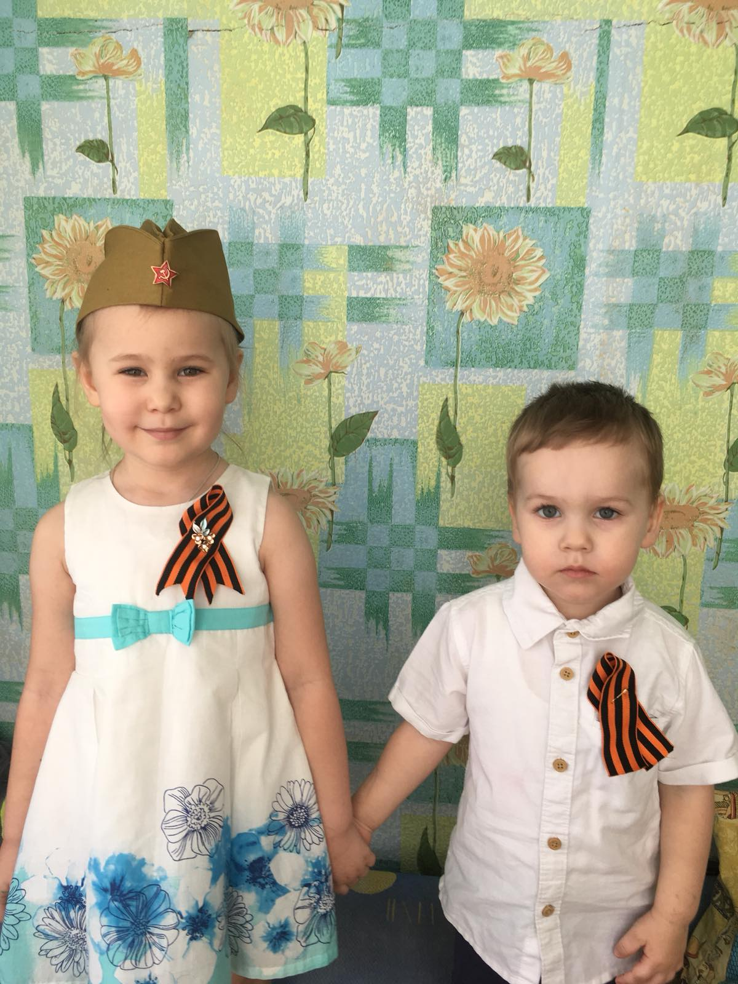
Мы помним,
Мы гордимся!!!

